Slide 1
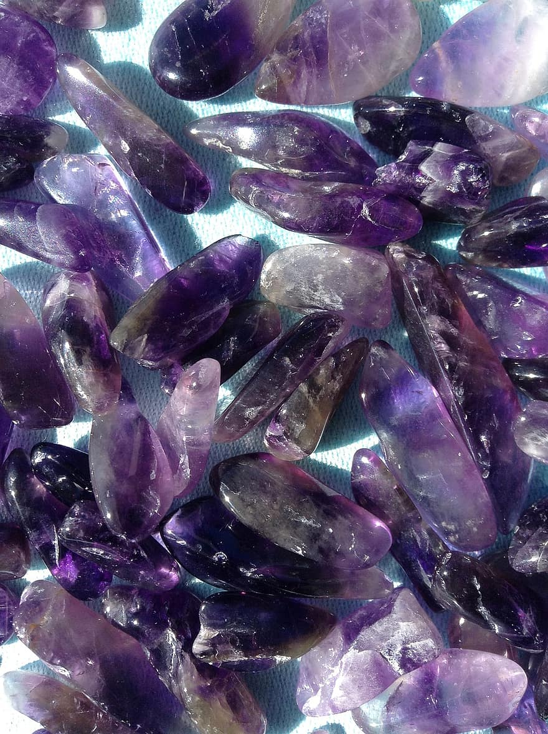

MINERAŁY
i
SKAŁY
Liwia Radoń 3B

Slide 2
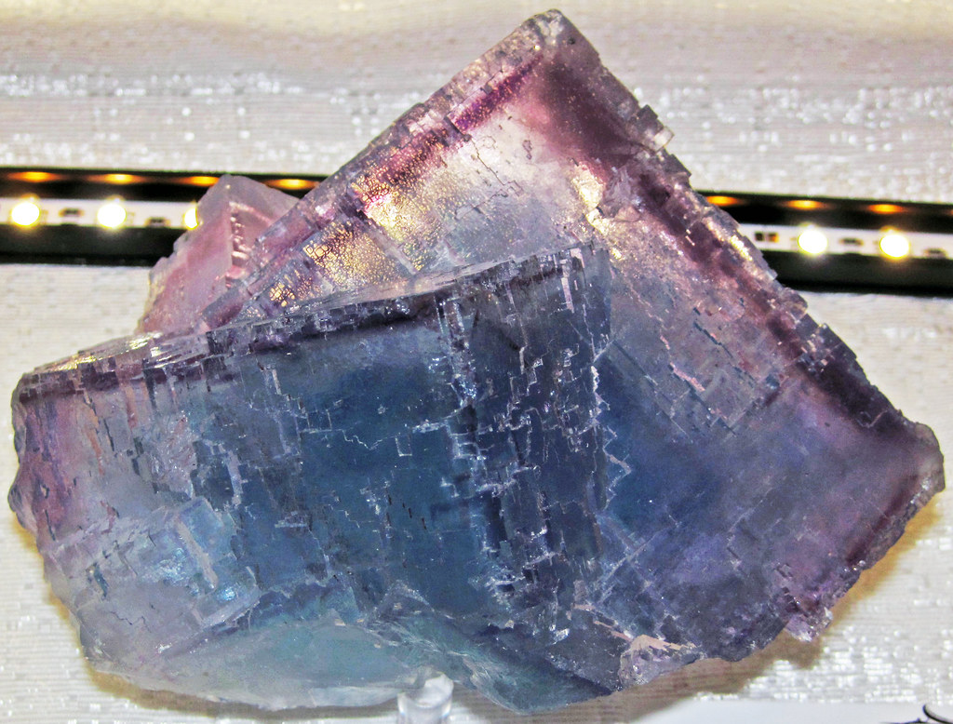
ZAPOWIEDŹ
Zabieram cię na przygodę z minerałami.
Dowiemy się co to jest skała, a co minerał.
Będziemy również poznawać razem nowe
Minerały. Mam nadzieję że się wam spodoba!

Slide 3

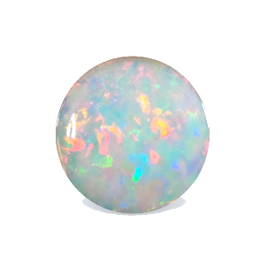
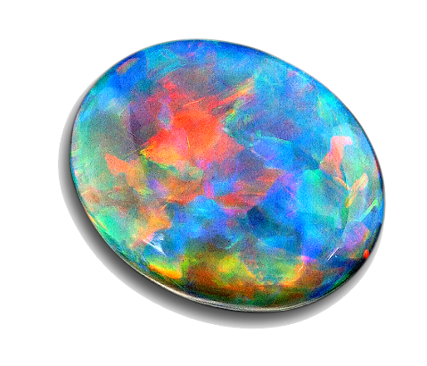
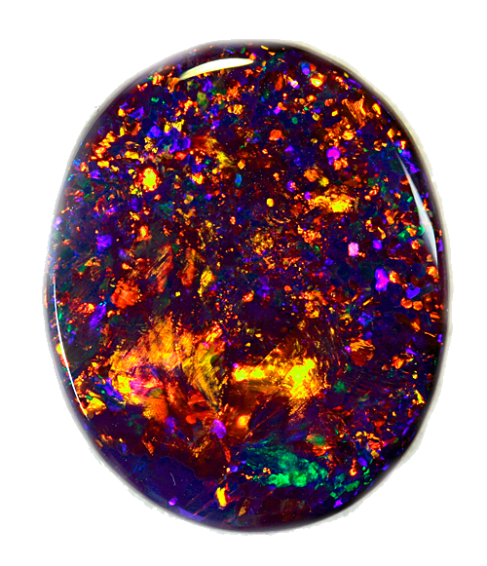
CZEŚĆ
Będę dzisiaj ci opowiadała o moich
Minerałach, ale musisz wiedzieć że
Nie wszystkie moje minerały są z Polski.
Zbieram je po całym świecie!
Och, nie będę już przedłużać, ZACZYNAJMY!

Slide 4

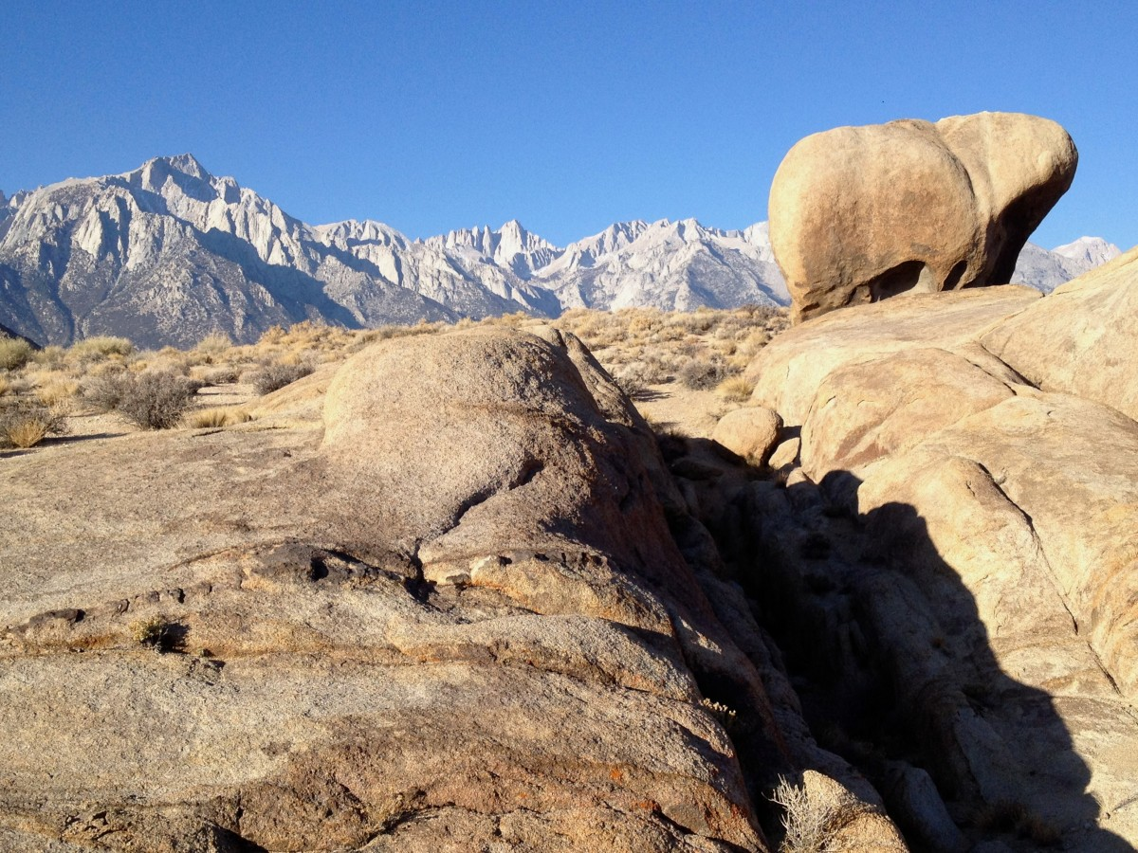
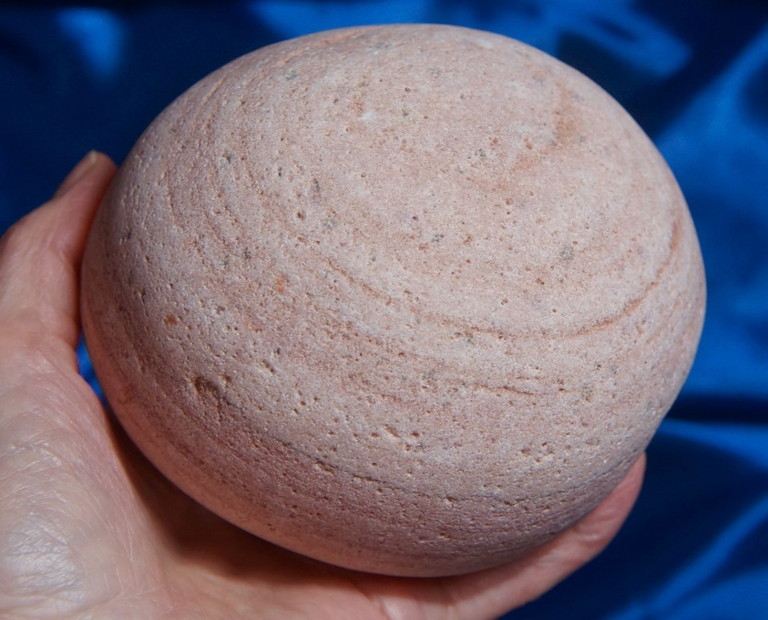
CO TO JEST SKAŁA?
Skała jest to zespół minerałów ukształtowany w wyniku naturalnego procesu geologicznego bądź kosmologicznego, który powstał bez udziału człowieka
Biorąc pod uwagę sposób powstawania, skały dzieli się na trzy grupy:
- skały osadowe
- skały magmowe
- skały metamorficzne
CZY TO JEST SKAŁA ?
TAK to jest skała
BRAWO! ☺

Slide 5
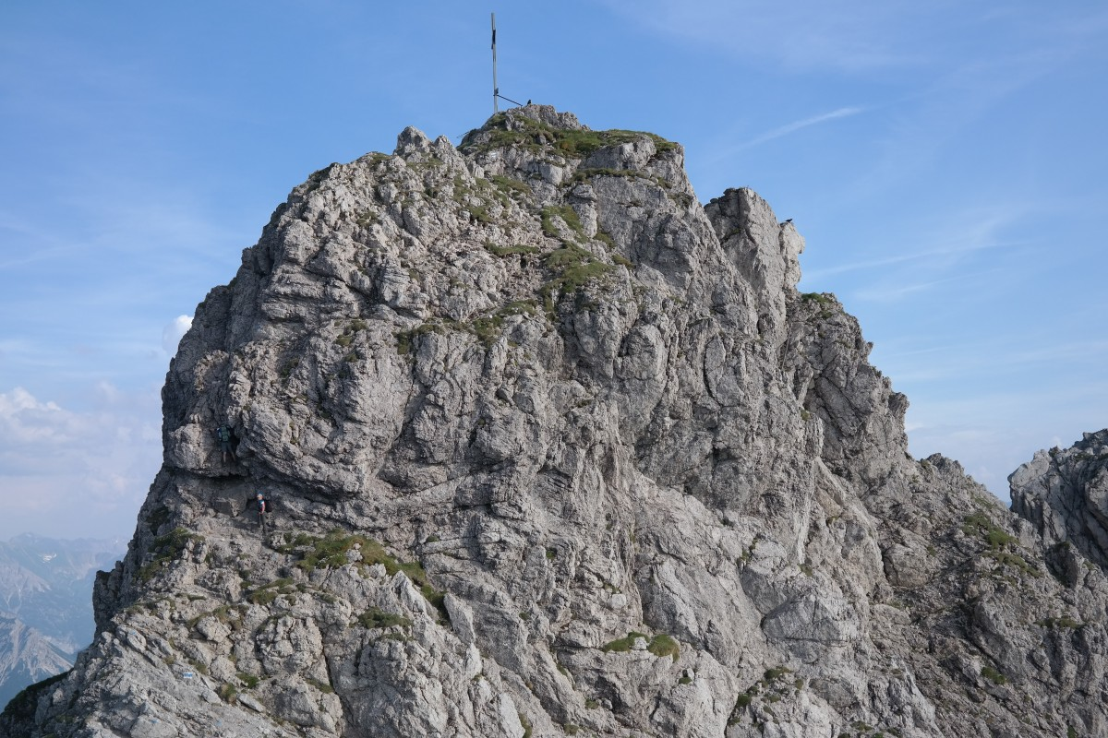
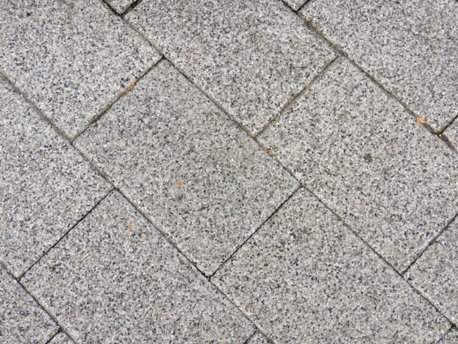

CO NIE JEST SKAŁĄ?
SKAŁĄ nie są chodniki i drogi asfaltowe oraz wszystko
co człowiek stworzył.

Slide 6
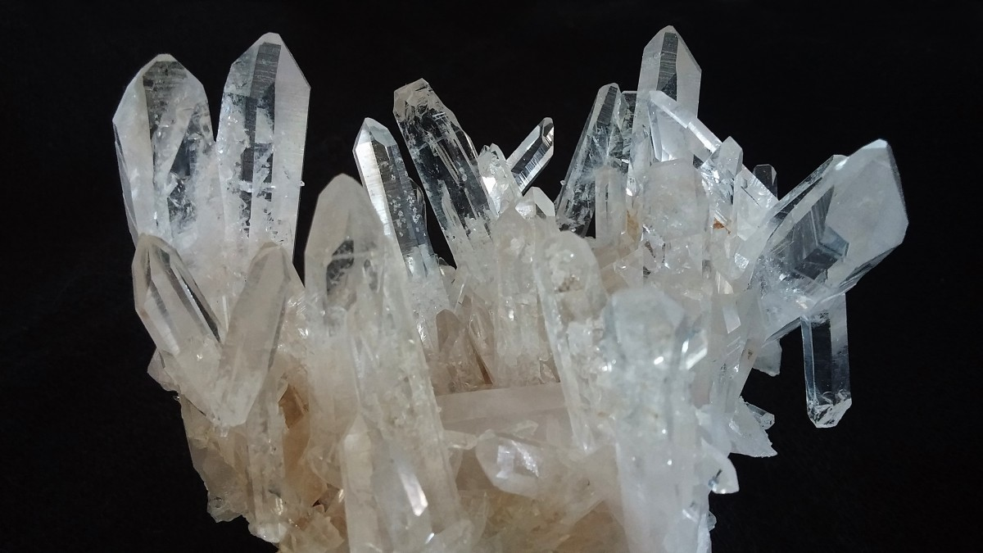
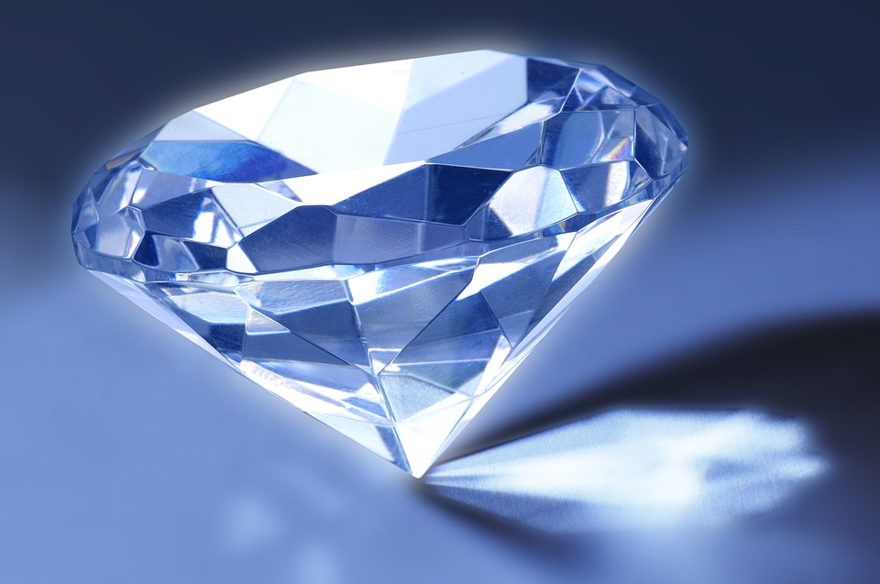
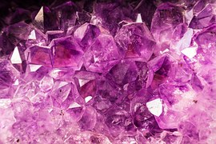
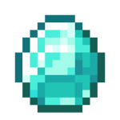
Co to jest MINERAŁ?
Minerały zazwyczaj tworzą się w wyniku krzepnięcia roztopionej skały lub magmy, bądź poprzez oddzielanie się od bogatej w minerały wody, chociażby w podziemnych jaskiniach. Cząsteczki minerałów są co do zasady małe, ponieważ powstają w obszarach o ograniczonej wielkości, takich jak wycieki lawy lub między osadami. Duże kryształy znajdywane w geodach (pustych przestrzeniach masy skalnej wypełnionych minerałami) i innych kamieniach są stosunkowo rzadkie.
diament
ametyst

Slide 7
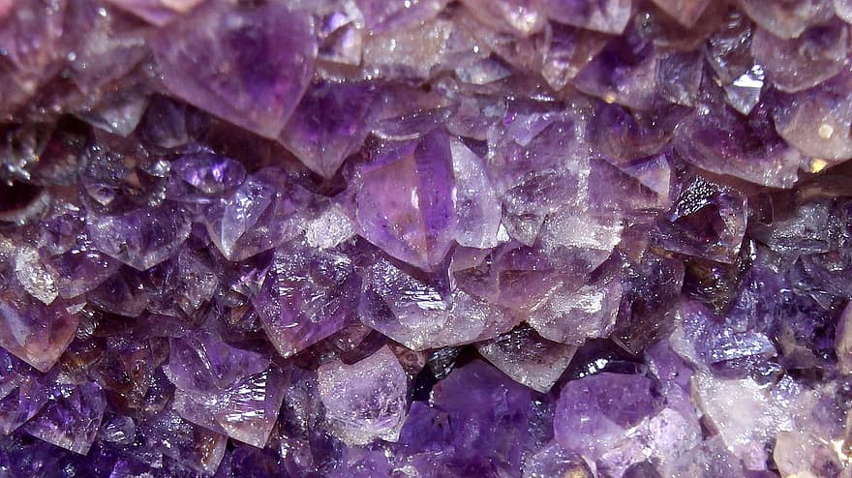
DLACZEGO
MINERAŁY SĄ CENIONE?
Wiele minerałów tworzy piękne kryształy, ale najcenniejsze ze wszystkich są kamienie szlachetne. Nieoszlifowane często wyglądają zupełnie niepozornie i dopiero po cięciu i polerowaniu uzyskują blask i połysk, dzięki którym są tak cenne.
Minerały i kamienie szlachetne są klasyfikowane według ich właściwości fizycznych - w tym twardości, połysku, koloru, gęstości i przewodzenia. Są one również identyfikowane na podstawie sposobu w jaki się łamią, bądź koloru rysy lub smugi, którą pozostawiają po zarysowaniu nimi płytki porcelanowej.

Slide 8
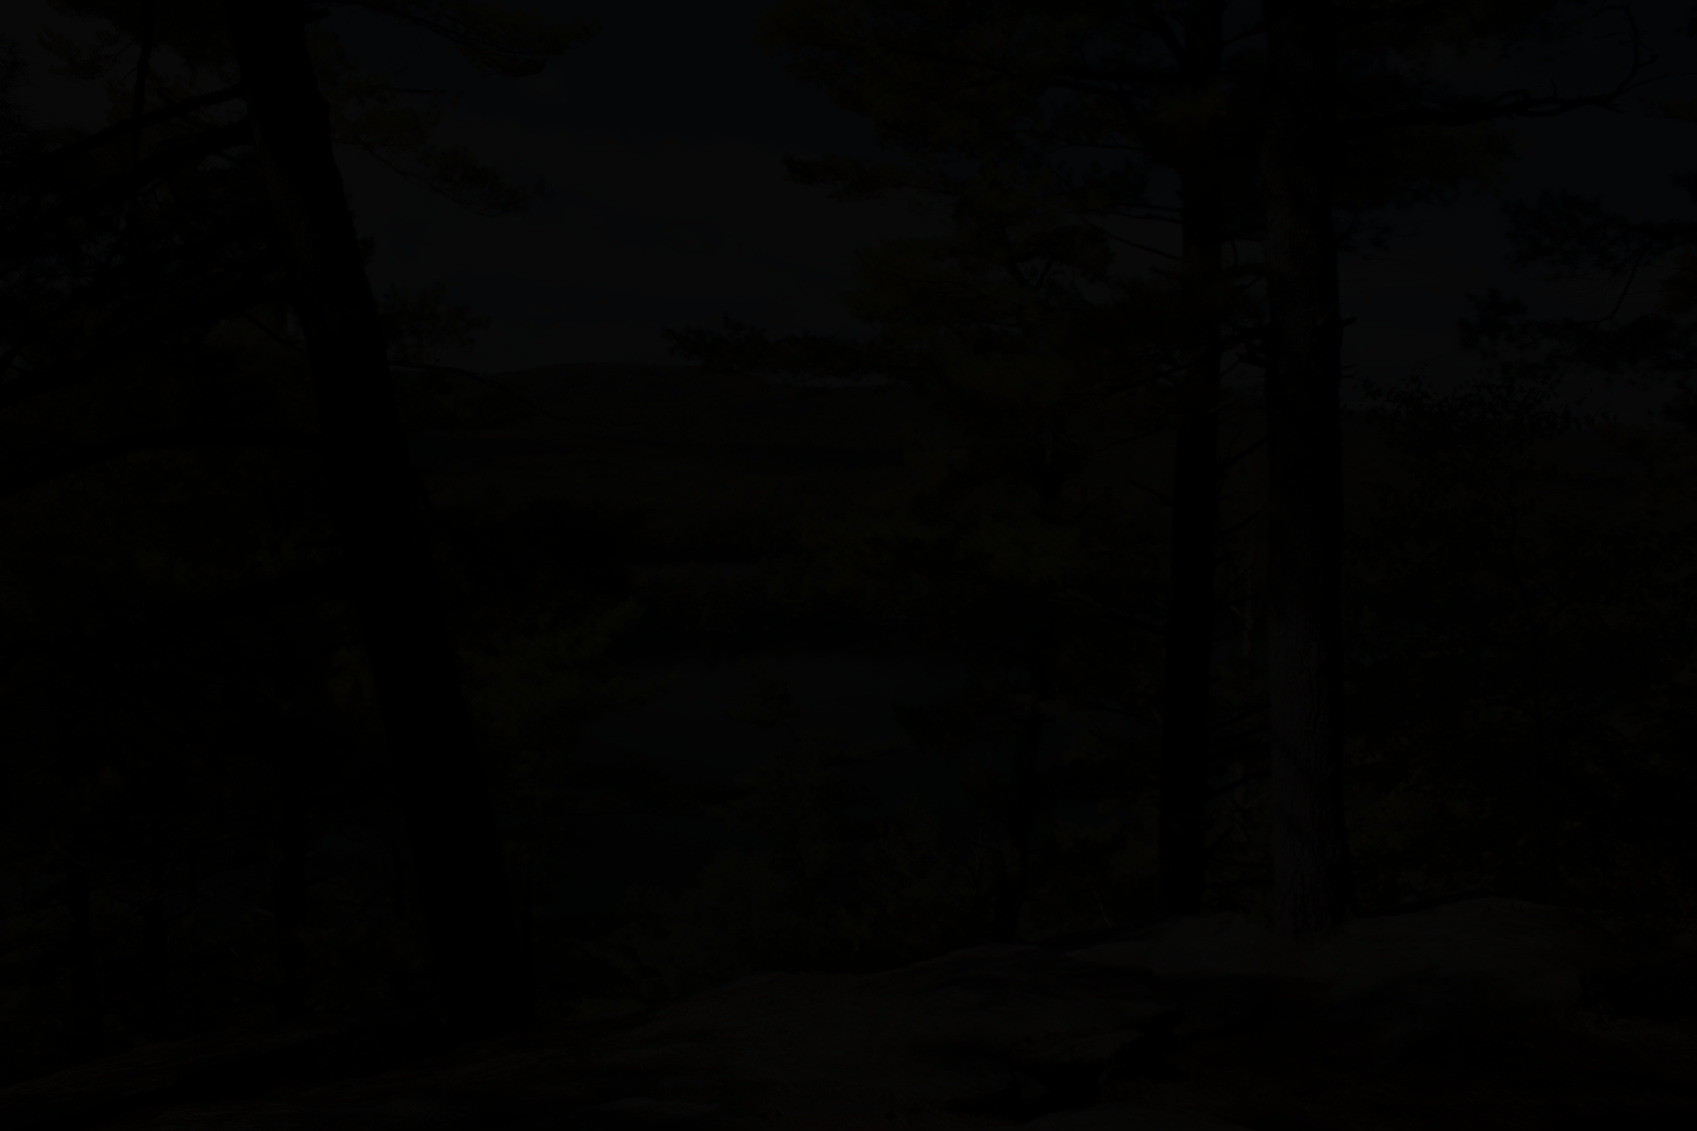
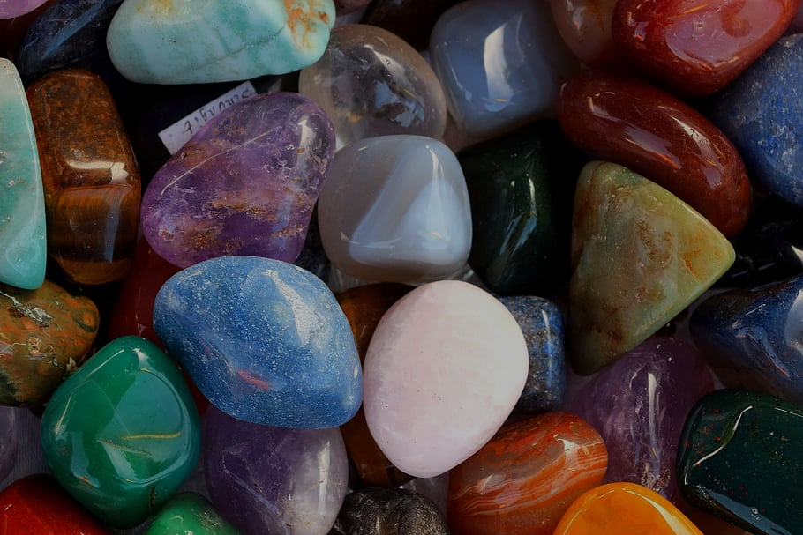
KILKA CECH MINERAŁÓW:
barwa
połysk
rysa
łupliwość
twardość – skala MOHSA
efekty optyczne np. Fluorescencja
właściwości elektryczne
właściwości chemiczne
właściwości magnetyczne

Slide 9
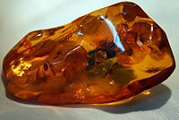
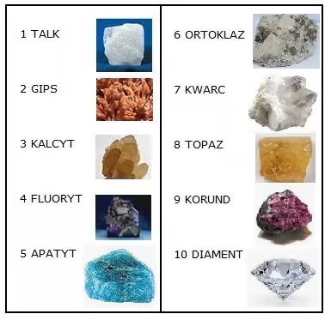
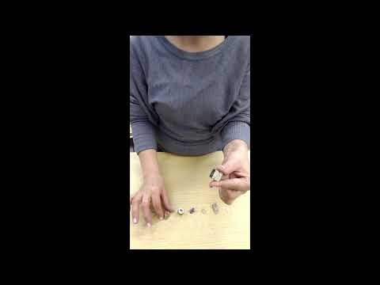
SKALA MOHSA
Co to jest skala twardości Mohsa?
To dziesięciostopniowa skala twardości minerałów charakteryzująca odporność na zarysowania materiałów twardszych przez materiały bardziej miękkie.
Została stworzona w 1812 roku przez niemieckiego mineraloga Friedricha Mohsa.
Minerały są ustawione od najbardziej miękkiego do najtwardszego.
Każdy minerał może zarysować minerał poprzedzający go na skali (bardziej miękki) i może zostać zarysowany przez następujący w skali po nim (twardszy).

Slide 10
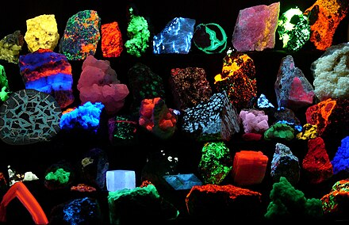
MINERAŁY I FLUORESCENCJA
RANY STRASZNIE TRUDNO SIĘ TO PISZE!
Niektóre minerały świecą w ciemności, a niektóre w świetle
ultra fioletowym.
Zazwyczaj świecą na kolor niebieski, zielony lub biały.
Takie cechy wykazują chociażby: DIAMENTY, RUBINY, SZAFIRY, OPALE i wiele innych.

Slide 11
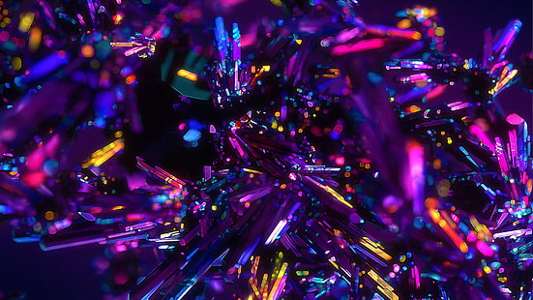
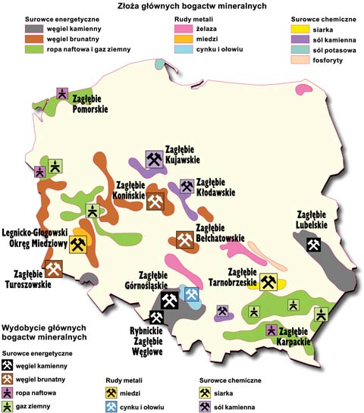
Złoża
mineralne
w Polsce

Slide 12
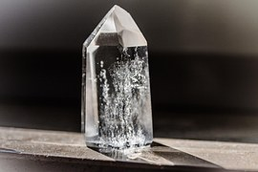
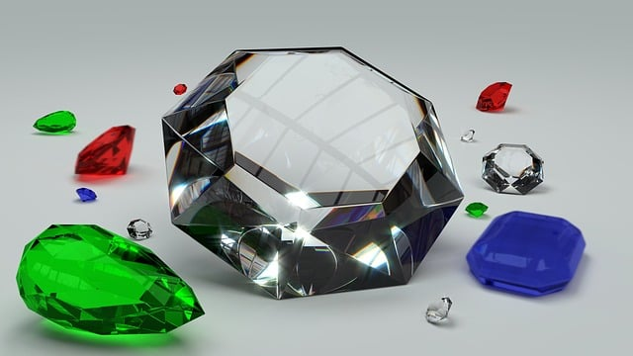

Slide 13
KILKA PRZYKŁADÓW
SKAŁ ORAZ MINERAŁÓW, KTÓRE SĄ POWSZECHNIE ZNANE:

Slide 14
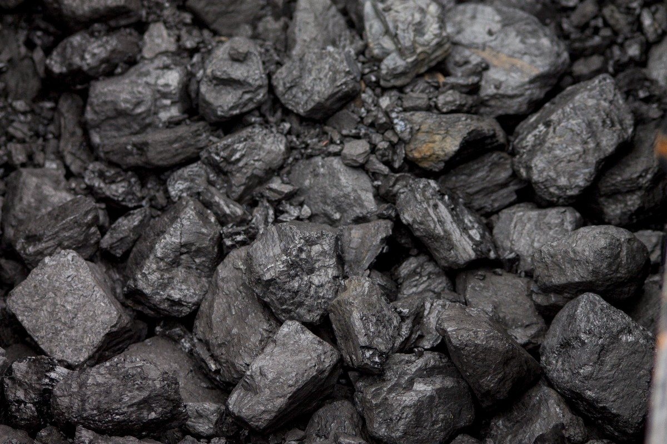
To jest węgiel:
Węgiel kamienny to skała osadowa chemiczna, zawierająca 75-97% węgla, powstała
ze szczątków roślinnych, które bez dostępu tlenu uległy uwęglowieniu. Ma czarną barwę, matowy połysk, czarną rysę. Węgiel kamienny stosowany jest powszechnie jako paliwo.

Slide 15
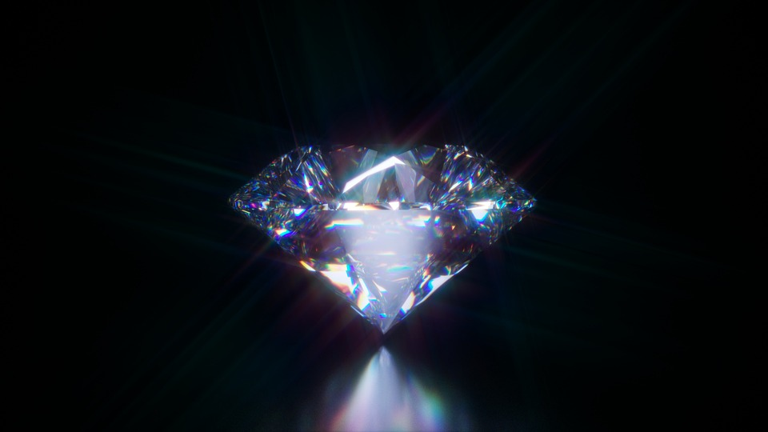

DIAMENT
Diament jest najtwardszą znaną substancją na ziemi. Diament jest rodzajem węgla.
Naturalne diamenty są utworzone z czystego węgla na głębokości około 100 mil poniżej powierzchni Ziemi. Proces tworzenia diamentów występuje na miliony (lub nawet miliardach) lat w stopionej skale płaszcza ziemi, gdzie można znaleźć odpowiednie ilości ciśnienia i ciepła, aby przekształcić węgiel w diament..

Slide 16
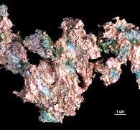
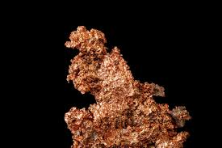
A tu mamy miedź
Jest brązowo pomarańczowa.
Miedź wydobywana jest w kopalniach. Miedź skutecznie przewodzi prąd i ciepło, łatwo tworzy stopy. Coraz szerzej badane i chętniej wykorzystywane są jej właściwości bakteriobójcze.

Slide 17
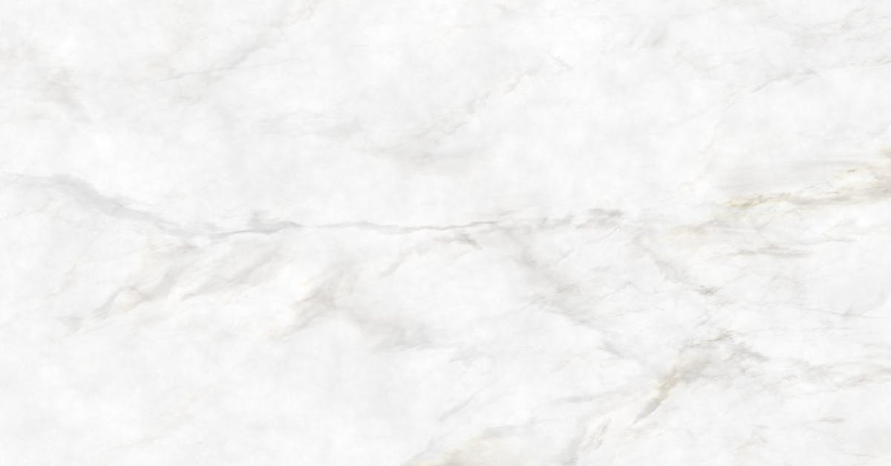

MARMUR
Marmur Przede wszystkim jest on zaliczany do tak zwanych skał metamorficznych. Oznacza to, że aby powstał marmur, najpierw muszą istnieć inne kamienie, które w określonych warunkach ulegają przeobrażeniu.
Marmur zostaje zamieniony w płytki i zostaje wykorzystywany w budowie domu.

Slide 18
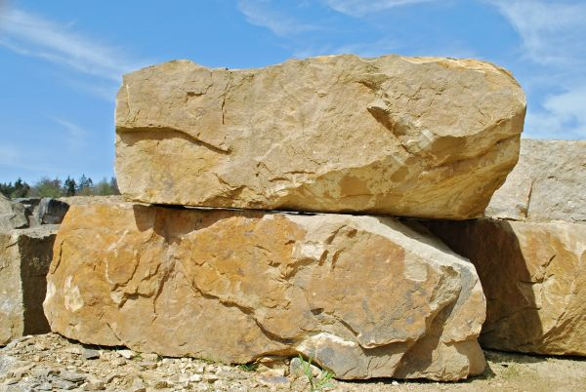
PIASKOWIEC
POWSTAJE Z PIASKU
Piaskowiec jest to od wieków używany jako materiał rzeźbiarski i materiał budowlany. Znajduje zastosowanie jako surowiec w produkcji płyt materiałów izolacyjnych i ściernych. Jest też wykorzystywany w przemyśle ceramicznym, szklarskim, hutniczym, jako tłuczeń drogowy, a także jako dekoracja.

Slide 19
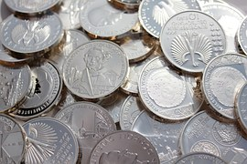
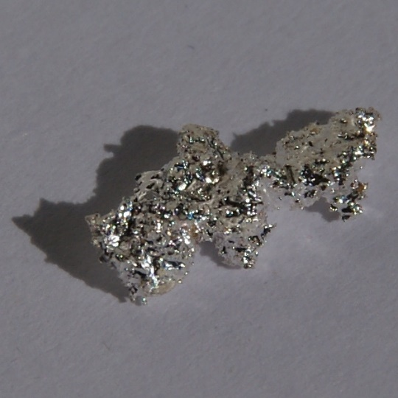
SREBRO
CIEKAWOSTKA
Do produkcji luster używano srebra. Płaską odbijającą powierzchnie otrzymywało się poprzez czasochłonne polerowanie.
Srebro wykorzystuje się w fotografii, medycynie w przemyśle elektrycznym i chemicznym.

Slide 20
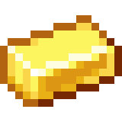
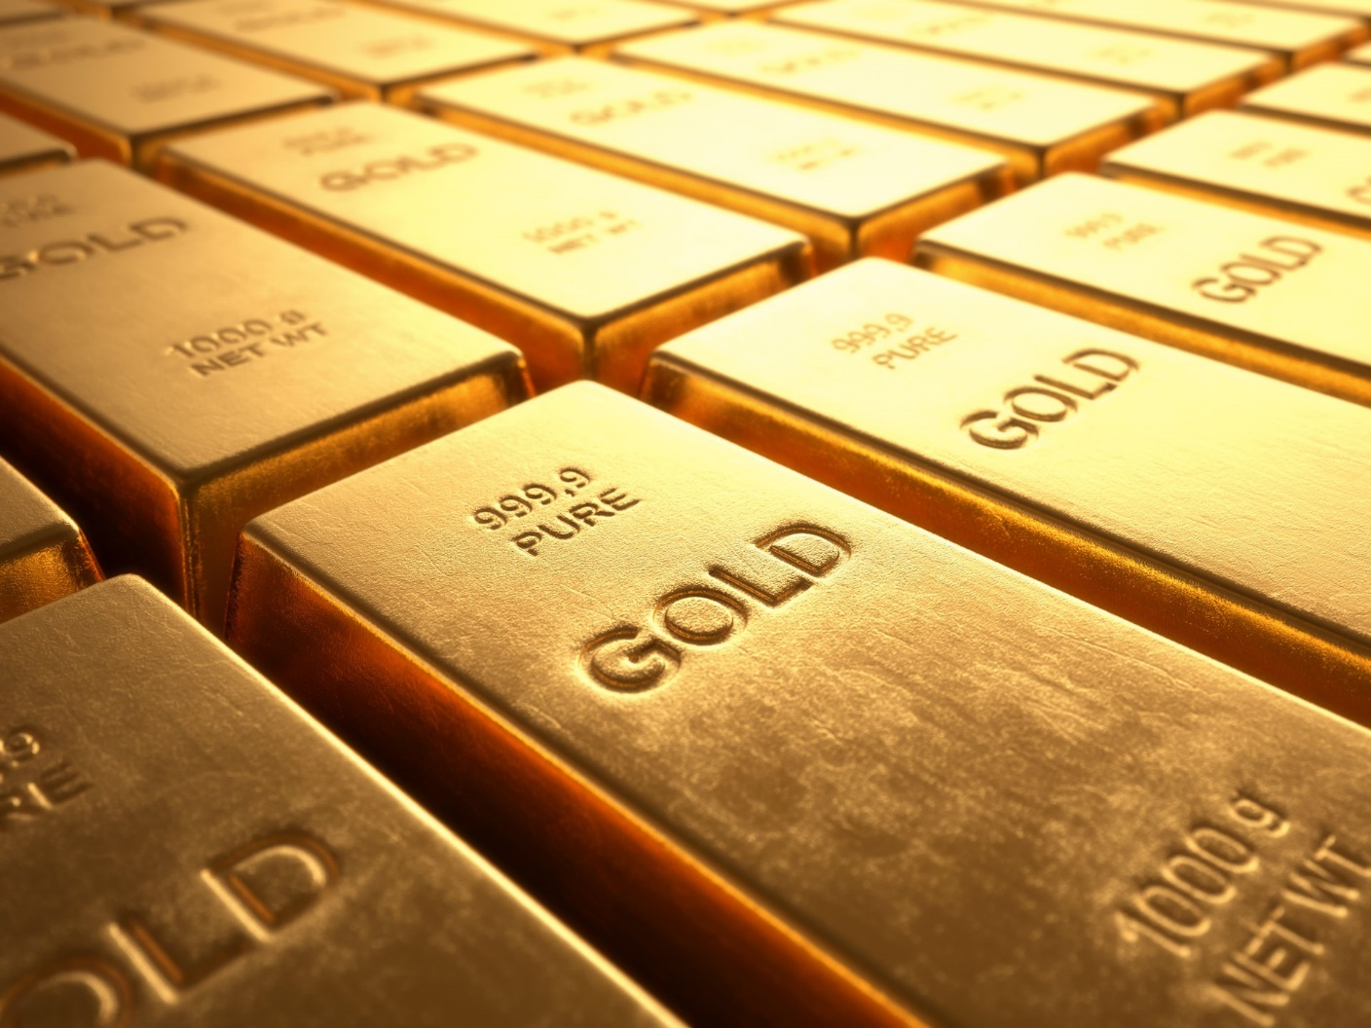
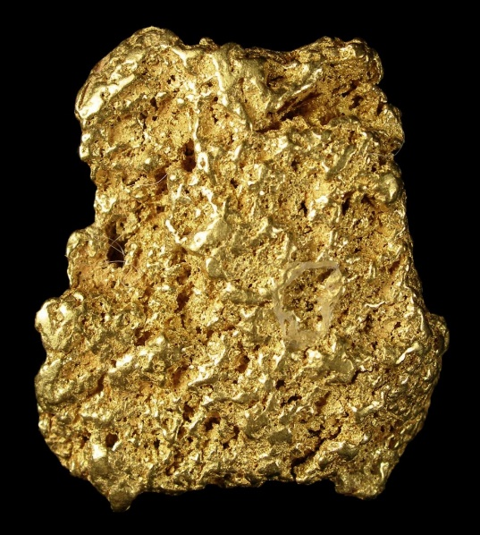
ZŁOTO
Złoto ma niezwykłe właściwości lecznicze
Złoto jest gęstym, miękkim i błyszczącym metalem szlachetnym używanym w biciu monet, jubilerstwie, sztuce i zdobieniach.

Slide 21
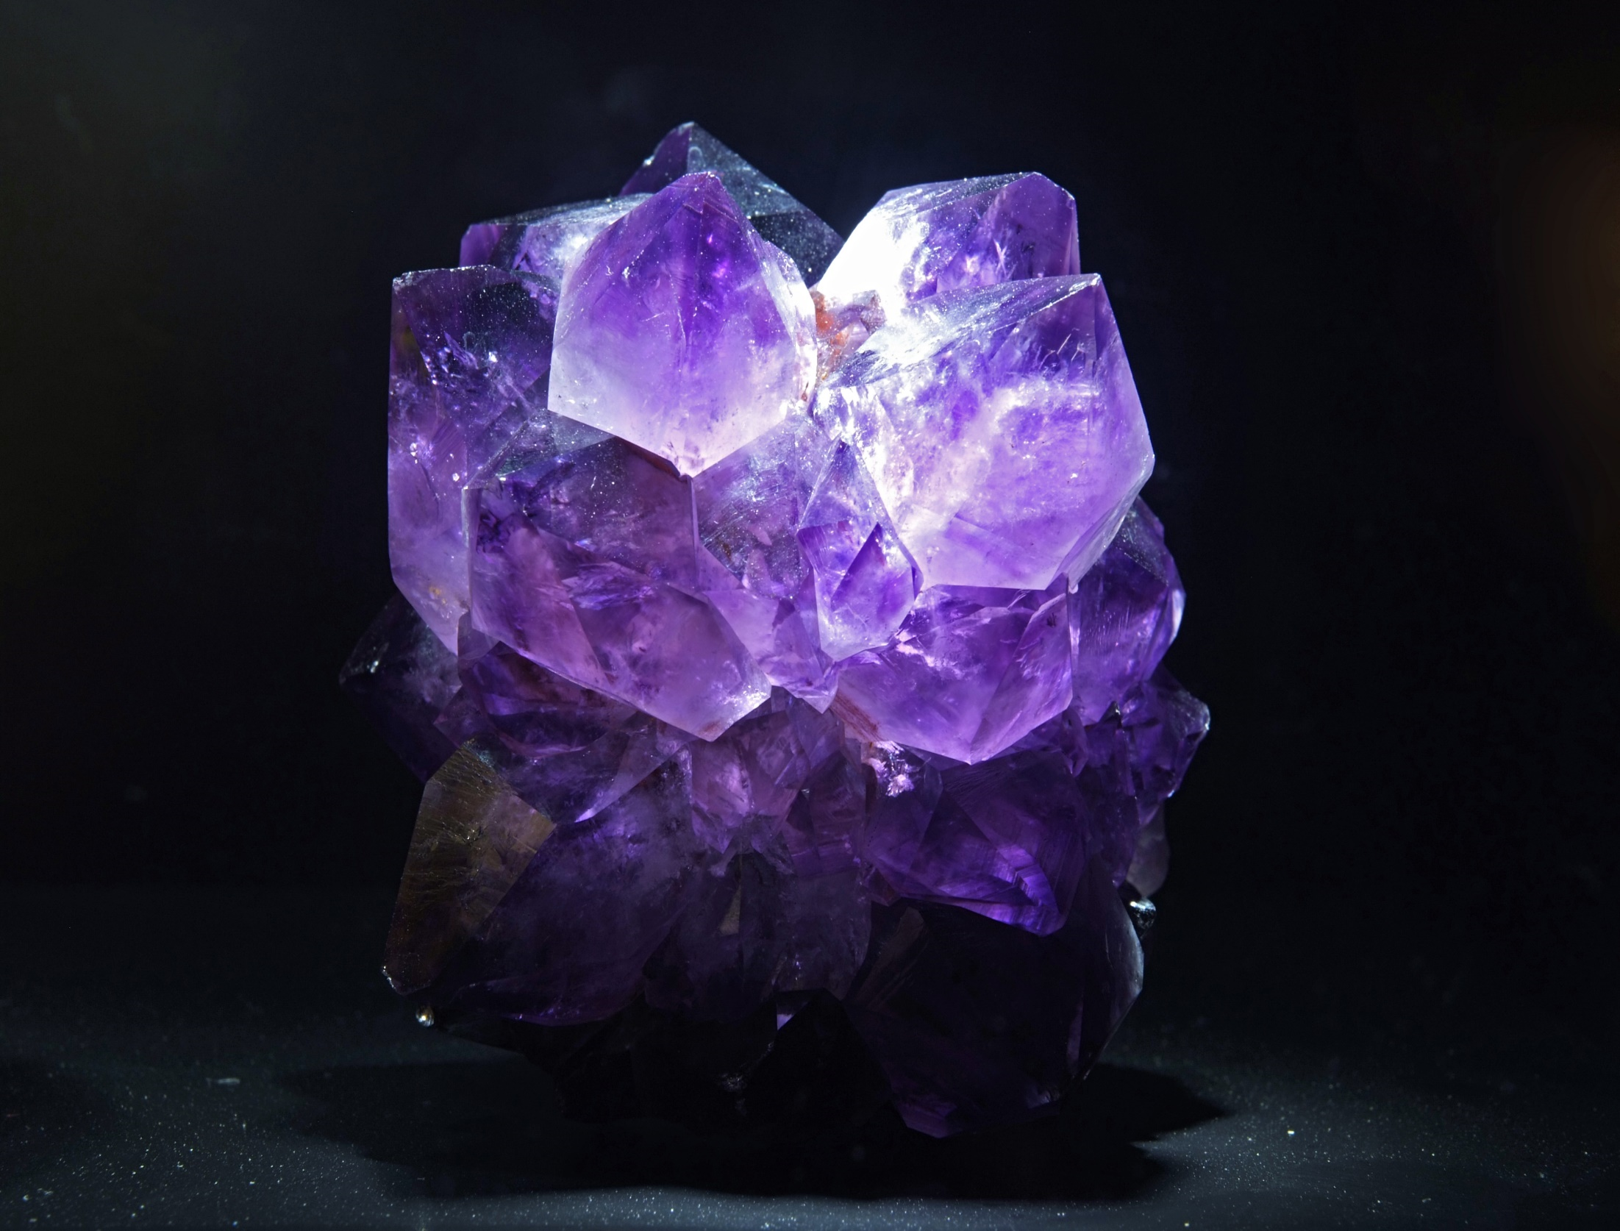
AMETYST
MÓJ ULUBIONY
Ametyst był ceniony przez
Greków i Rzymian jako kamień
trzeźwości i ochrony. Był również
używany w religijnych ceremoniach.

Slide 22
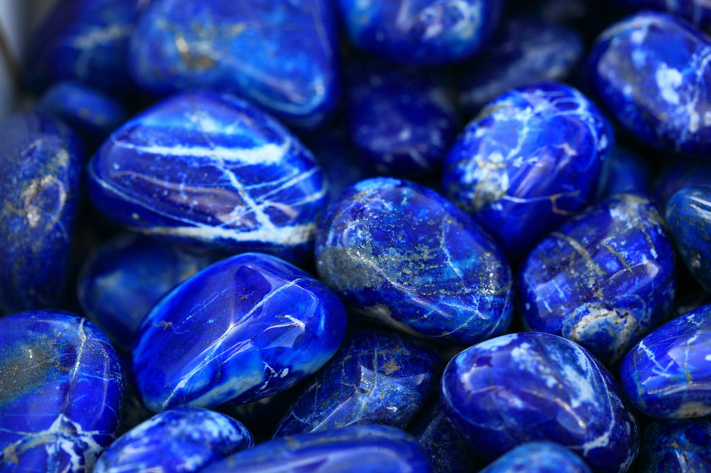
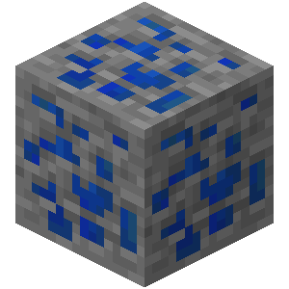
LAPIS LAZULI
Ceniony przez starożytne cywilizacje,
W tym Egipcjan, którzy używali go do tworzenia
Biżuterii, pieczęci i amuletów. Uważano go za
Minerał mądrości i ochrony

Slide 23
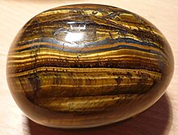
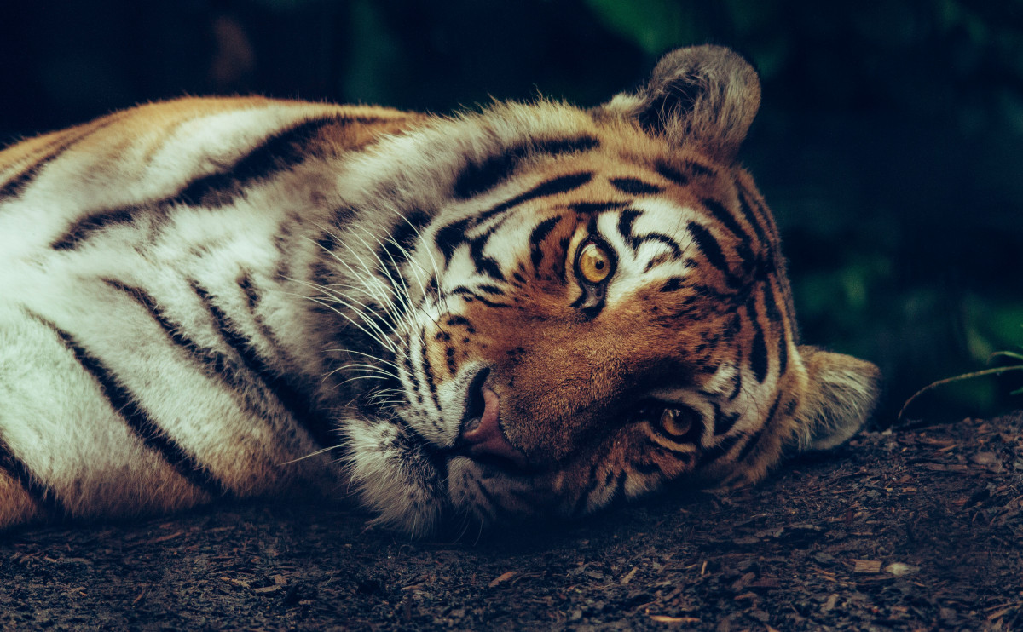
TYGRYSIE OKO
Ciekawe dlaczego zostało
Tak nazwane… sprawdź
Czy naprawdę pasuje do
Tygrysiego oka
Tygrysie oko było używane
Jako amulet ochronny przez
Starożytnych wojowników.
Uważane za kamień odwagi
I pewności siebie.

Slide 24
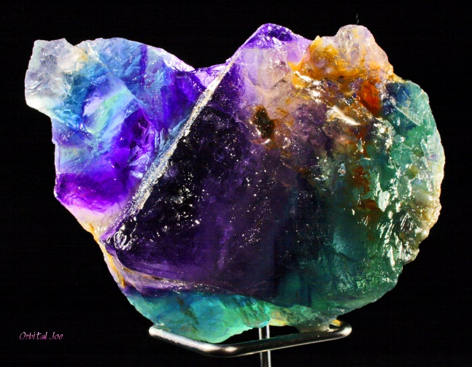
FLUORYT
Fluoryt był używany w starożytności
Do rzeźbienia figurek i jako minerał
Ozdobny. Ceniony za swoje różnorodne
Kolory i przeźroczystość.

Slide 25
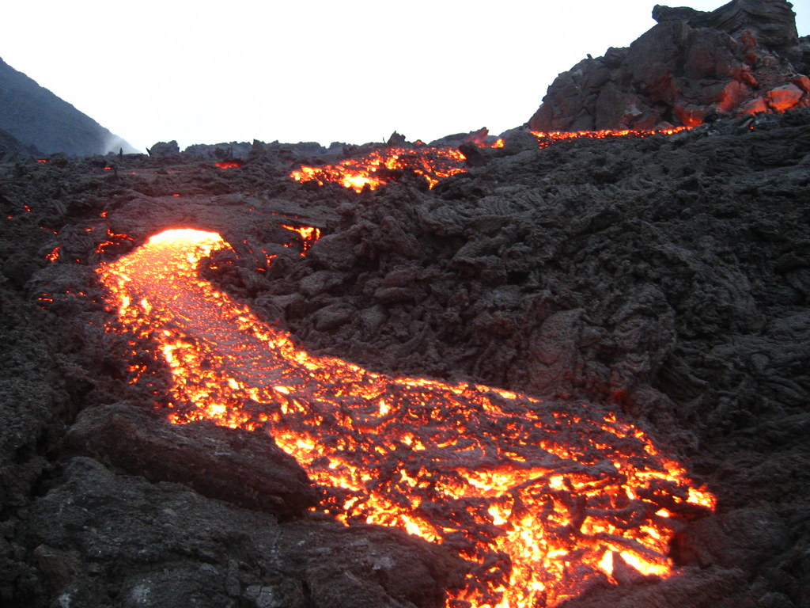
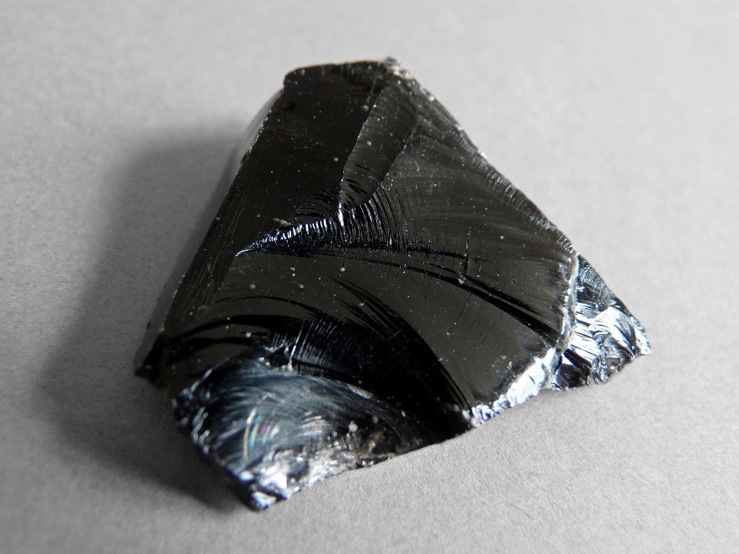
OBSYDIAN
Powstaje z lawy
Obsydian był używany przez
starożytnych ludzi do tworzenia
narzędzi i broni. Uważano go
Za kamień ochronny przed
negatywnymi energiami

Slide 26
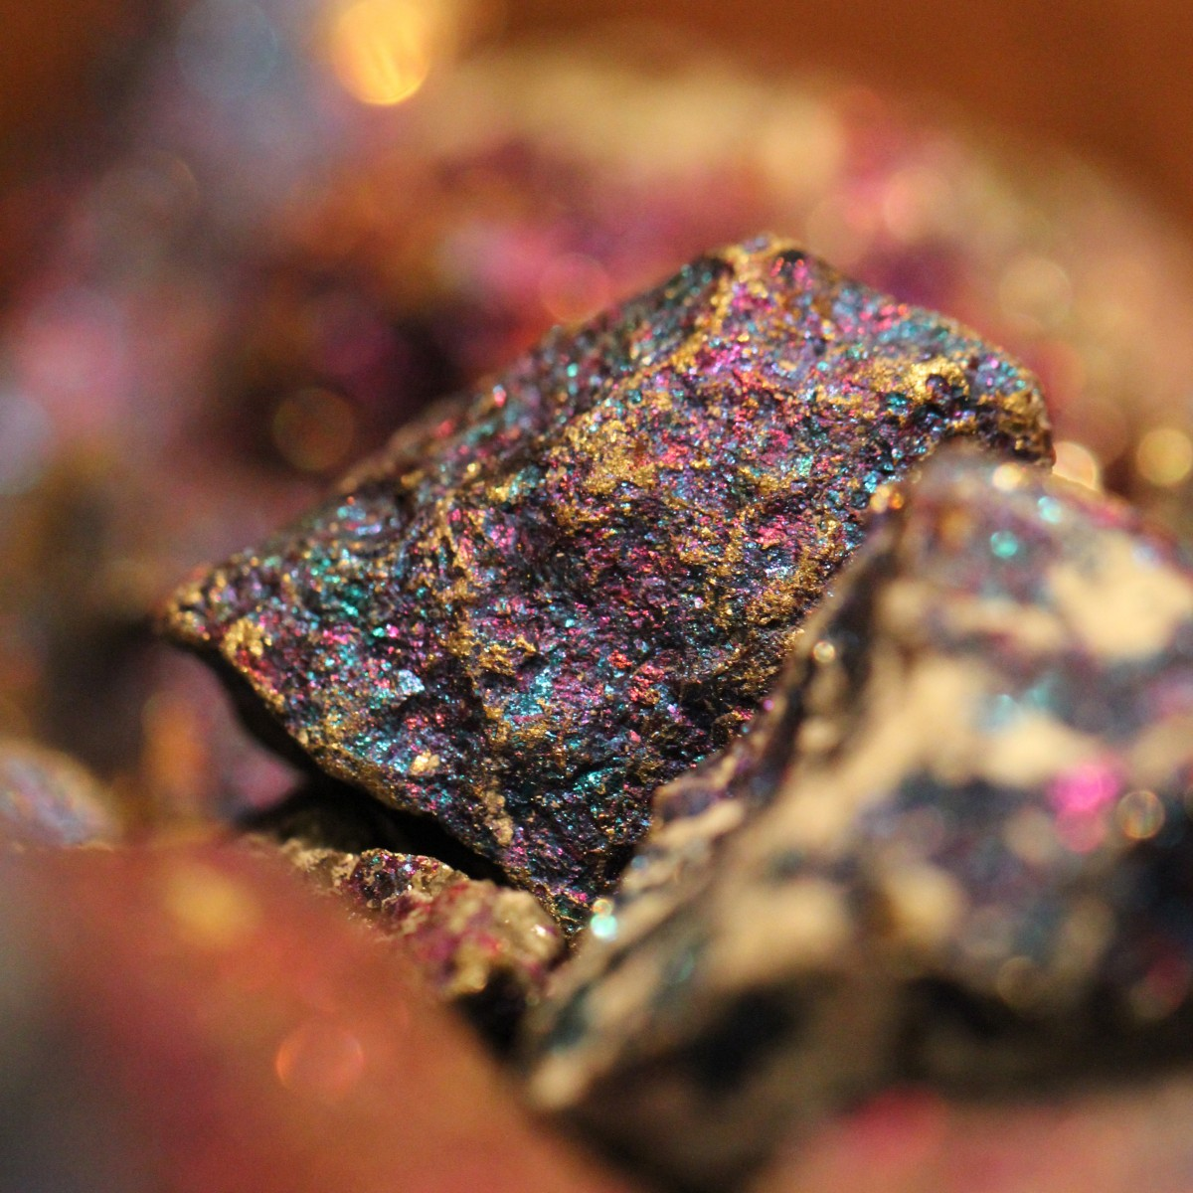

MINERAŁY SĄ FASCYNUJĄCE
PRAWDA ŻE TAK?
MAM NADZIEJĘ ŻE PO TEJ
PREZENTACJI MASZ OCHOTĘ
ZBIERAĆ MINERAŁY!
PSST… POWIEM CI JESZCZE JEDNO
SŁÓWKO.
MINERAŁY SĄ PIĘKNE
A TO TYLKO SKRAWEK NASZEGO
PIĘKNEGO ŚWIATA.

Slide 27
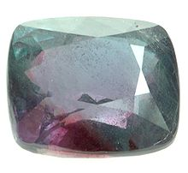
KONIEC
MAM NADZIEJE ŻE WAM SIĘ
PODOBAŁO ☺

